Slide 1
Optimal Timing Of Interval Debulking Surgery In Advanced Ovarian Cancer
F.Guyon
Institut Bergonié

Slide 2
Disclosure
No disclosures

Slide 3
Cytoreductive surgery’s dogma
NACT and interval surgery only concerns advanced stage ovarian cancer ( ≥ IIIC )
< IIIC complete primary surgery

Slide 4
Recommendations
Summary of recommendations | LoE | GoR | consensus
Patient selection for primary cytoreduction surgery vs. neoadjuvant chemotherapy must be carried out in an expert center and after Tumor Board (ESGO quality criteria) | IV | A | 100% (40 votants)
Primary complete cytoreduction surgery is the most important prognostic factor: goal of surgery | IV | A | 100% (40 votants)
When complete cytoreduction surgery is feasible (based on the patient's general condition and disease assessment), it should be offered to the patient | IV | B | 100% (40 votants)
Assessment of resectability of carcinosis: TAP CT scan, PET, whole-body MRI, ultrasound if trained, or even diagnostic laparoscopy | III | C | 100% (40 votants)
These are not
two opposite attitudes
but complementary
ones
Exploratory laparoscopy (use of resectability scores: Fagotti score,
PCI). Exploratory laparotomy should be avoided
except in special cases

Slide 5
In practice, NACT should be discussed for these patients
Summary of recommendations | LoE | GoR | consensus
No surgery if one of the following lesions is detected (ESGO2017 recommendations): -Deep infiltration of the mesentery root -Diffuse involvement of the small intestine justifying extensive resection, leaving only < 1.5 m of small intestine -Stomach, duodenum and pancreas head involvement -Deep infiltration Porta Hepatis including celiac trunk, hepatic arteries and/or left gastric artery -Hepatic parenchymal involvement, either central or multisegmental -Lung metastases (?) -Unresectable lymph nodes -Brain metastasis | III | A | 100% (40 votants)
Huge carcinomatosis and
Unfit patients
+++++

Slide 6
Oncological results respected
<1cm(CC0) 92,8%(47,6%) vs 98,6%(77%)
PFS 14 vs 15 mois / OS 41
VS 43 mois if surgery
Sunny/SOC2

Slide 7
Frail patients benefit from NACT
Patients requiring rehabilitation
elderly
Undernutrition
with co-morbidities
In elderly patients
-More advanced stages
-Rate of PDS decreases with age: 22% from the age of 80
-There is a tendency to undertreatment, including recourse to a standard chemotherapy regimen
Reduction in relative survival from age 75

Slide 8
Contribution of anatomopathological diagnosis
 | HG (S/E) | LG (S/E) | Clear cell | Mucinous
PDS
Complete
Residual < 1 cm |  |  | +/- | +/-
NACT |  | +/- | +/- | +/-
A.Du Bois, ESGO Istanbul 2023

Slide 9
PFS 16,9 vs 20,1 (p=0,012)
OS 48 vs 56,7 (NS)

Slide 10
The effect of major postoperative complications on recurrence and long-term survival after cytoreductive surgery for ovarian cancer
Multivariable analysis revealed that upfront surgery, early IDS and extensive peritonectomy were associated with the occurrence of major surgical complications (MSC)
The rate of complications decreased as the number of NACT cycles increased, falling from 28,6% after PDS to 23,2% after early IDS and 14% after DDS (p=0.007)
The occurrence of MSC had a negative impact on adjuvant treatment, as the proportion of patients who did not receive adjuvant chemotherapy was significantly higher for those who had major complications than for those who did not (21% to 10%)

Slide 11
<1cm(CC0) 92,8%(47,6%) vs 98,6%(77%)

Slide 12
549 patients: 175 (31,9%) PDS, 224 (40,8%) early IDS and 150 (27,3%) delayed debulking surgery
Incidence of peritoneal recurrences at 2 years increases with the number of NACT cycles (24,4%, 30,9 and 39,2% p=0.019)
Median post-relapse OS is 33,5 months, 26,8 months ans 24,5 months for PDS, early IDS and DDS (p=0,025)
Lymph node recurrence is associated with better prognosis vs peritoneal and pleural ou pulmonary recurrence

Slide 13
22 studies, 7005 patients
If dividing the patients in ≤3NACT vs > 3
Trend for a decrease in PFS and a significant reduction in OS with an increasing number of cycles
A difference in both PFS and OS is revealed if early IDS included patients with 4 NACT cycles
Conclusion: not enough evidence to determine the optimal number of NACT treatments before surgery

Slide 15
?Solution: better screening of patients?
In our experiment, few patients have good chemotherapy response at 6 compared to 3-4 cycles (10%)
Importance of 3-cycles assessment
Place of laparoscopy
Interest of the Kelim score
+:- Deleterious effect of incomplete surgery
+/- Benefits of intensification of oncologic treatment

Slide 16
Salvovar study

Slide 17
Maintaining quality of life +++

Slide 18
Conclusions
In terms of oncological results, there are no arguments for proposing delayed surgery
But interval surgery, and delayed surgery in particular, is associated with a reduction in the number of complications
Wait for the results of the CHRONO study

Slide 26
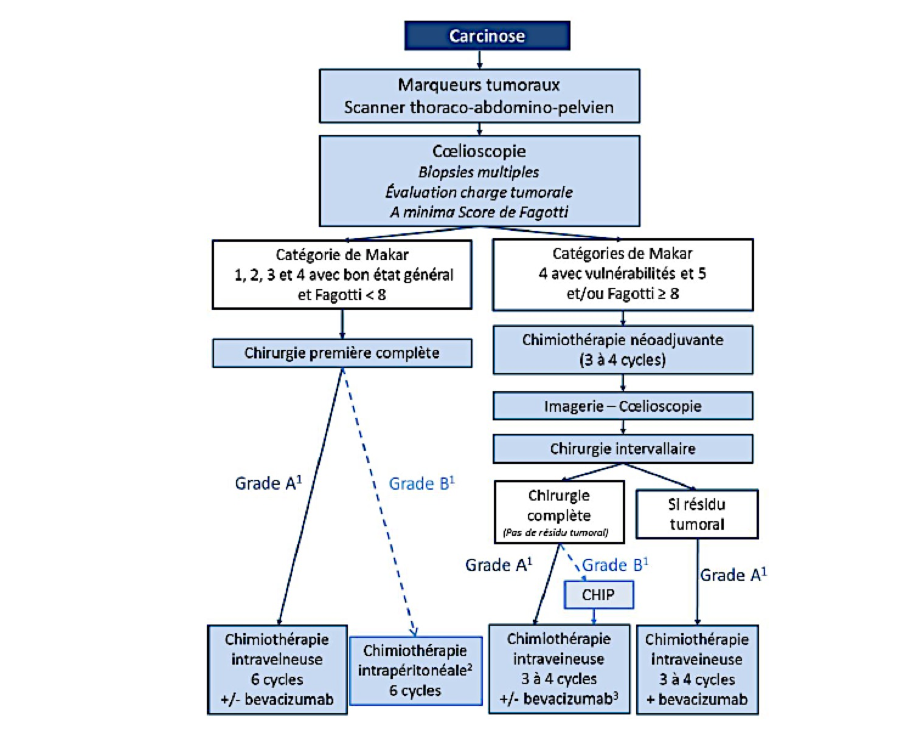
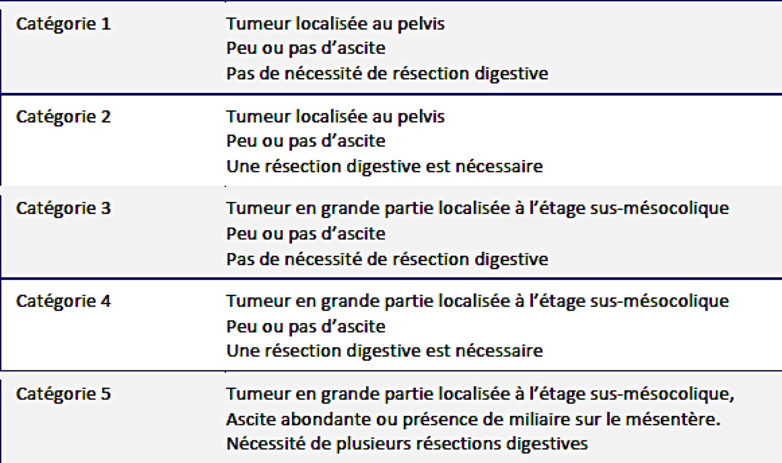
Les clefs d’une chirurgie complète du cancer de l’ovaire: proposition de prise en charge

Slide 27
Les clefs d’une chirurgie complète du cancer de l’ovaire: sélection des patientes fonction du statut mutationnel
 | SOLO 1 | PALOA 1 | VELIA / GOG-3005 | PRIMA*
PDS | 61,9 - 64,9% | 50 - 51% | 69 % | 33,3 %
CC0 | 76,4 - 72,9% | 59 - 62% | 71 % | 46,5 %
* PDS CC0 exclues

Slide 28
Apport du diagnostic anatomopathologique
 | HG (S/E) | LG (S/E) | Clear cell | Mucinous
PDS | OUI | OUI | OUI | OUI
Complete | OUI | OUI | OUI | OUI
Residual < 1 cm | OUI | OUI | NON | NON
NACT | OUI | NON | NON | NON
D’après A.Du Bois, ESGO Istanbul 2023

Slide 29
Les clefs d’une chirurgie complète du cancer de l’ovaire: apport du diagnostic anatomopathologique

Slide 30
Sélection des patientes: prise en charge personnalisée
Age
Etat nutritionnel
Comorbidité

Slide 31
Les clefs d’une chirurgie complète du cancer de l’ovaire: localisations inopérables après bilan pré opératoire
Stade IV pleuraux (hors épanchement isolé), adénopathie(s) médiastinales (cardiophréniques?)
Métastases parenchymateuses (autres que splénique)
≥ 3 segments digestifs, colectomie totale, <1.5m d’intestin grêle
Atteinte/rétraction de la racine du mésentère
Infiltration profonde hile hépatique
Atteinte massive arrière cavité des épilons nécessitant une chirurgie pancréatique et ou une atteinte conjointe petit et grand épiploon nécessitant une gastrectomie
Atteinte du trigone vésical

Slide 32
Le bénéfice de la chirurgie de cytoréduction la plus complète possible pour la prise en charge des cancers de l’ovaire n’est plus à démontrer
Le moment de la chirurgie ne concerne que les cancers de l’ovaire de stade avancé ( ≥ IIIC )
< IIIC chirurgie première complète
Chirurgie de première ligne est le standard si réalisable
sinon chirurgie d’intervalle
Etude prospective / 3126 patientes
Principalement stade avancé

Slide 33
The benefits of the most complete cytoreduction surgery possible in the management of ovarian cancer are well established
The timing of surgery only concerns advanced stage ovarian cancer ( ≥ IIIC )
< IIIC complete primary surgery
First-line surgery is the standard if feasible
Otherwise interval surgery

Slide 34
Le développement des thérapies
ciblées ne modifient
pas la prise en charge
Beaucoup de patientes
ne peuvent pas bénéficier
d’une chirurgie premiere

Slide 35
Sélection des patientes: apport de l’imagerie
COMPARAISON CT / LAPAROSCOPIE
Sensibilité 94.9 98.3
Spécificité 86.7 80.4
PPV 97.9 96.8
NPV 72.2 88.8
Accuracy 93.8 95.7
laparoscopie > CT : pelvis et mésentère et grêle (93% / 50%)
CT > laparoscopie : abdomen supra-mesocolique (92% / 87 %)
Comparaison MRI versus CT
Sensibilité de détection:
Atteinte < 1cm: 85% versus 33%
Atteinte tte taille: 84% versus 54%
Comparaison MRI versus PET-CT
VPP et VPN id (97% et 92%)
Atteinte ganglionnaire (PET-CT+++)
Accuracy de 88% et 94% mais non significatif
MRI pour la résolution spatiale mais artefact de mvt
Accuracy of CT for pre operative PCI: 77% (Mazzei et al)
Fonction du site des + >>> mésentère + grêle: 58%
CT sensitivity: fonction taille des localisations (jacquet et al)
<0.5cm: 28%
0.5 – 5 cm:72%
>5 cm: 90%
Evaluation de la
réponse
à la chimiothérapie
-Imaging for peritoneal metastases R Low et R Barone Surg Oncol Clin N Am 2018
-The accuracy of multi-detector computed tomography and laparoscopy in the prediction of peritoneal carcinomatosis index score in primary ovarian cancer S A Ahmed, Acad Radiol 2019
-Update on Imaging of Ovarian Cancer
R Forstner • M Meissnitzer • Teresa Margarida Cunha
Curr Radiol Rep (2016)

Slide 36
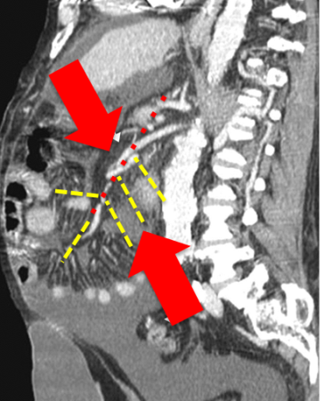
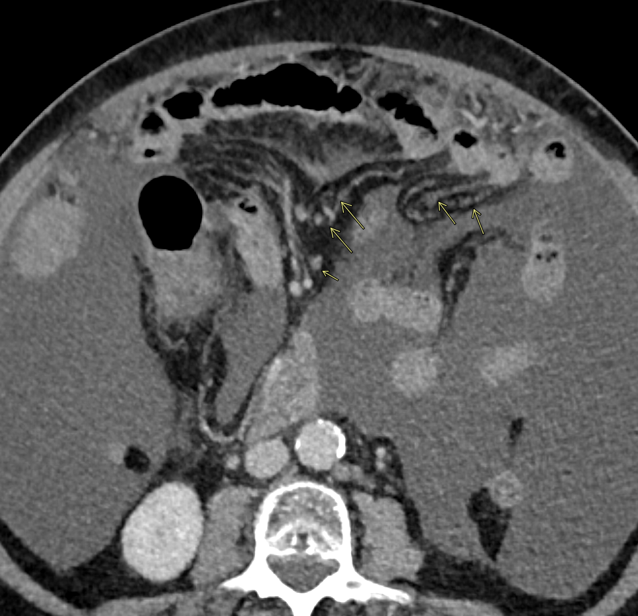
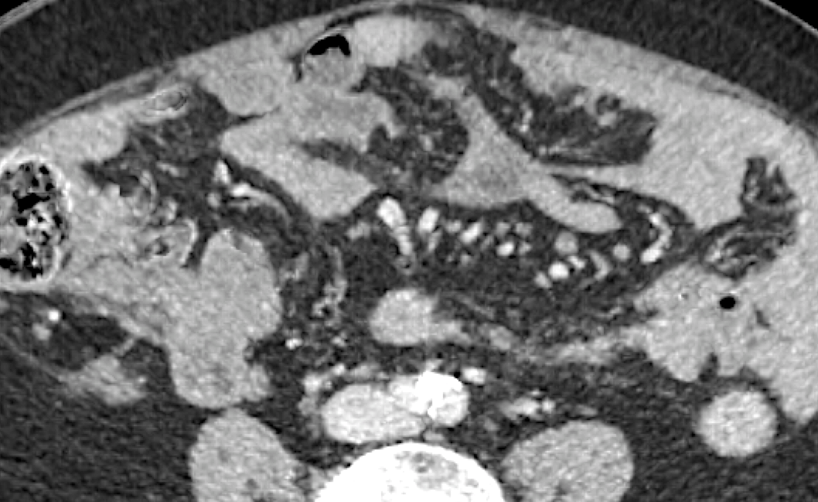
1.Atteinte massive de la coupole droite
2.Atteinte de la racine du mésentère
rétraction
3.Atteinte extensive du mésentère ou du grêle
« misty » mésentère
5. ligament hépato-duodenal, gastro- colique et petit epiploon

Slide 37
Les clefs d’une chirurgie complète du cancer de l’ovaire: apport de l’imagerie
CT reste en 1ère intention
Certains sites « radiologiques » semblent prédictifs d’un échec de la chirurgie complète
ADP > hile du rein
Ligt Hépato-duodénal qui recouvre la triade porte hépatique (veine porte, artère hépatique commune et voie biliaire principale )
Ligt falciforme (récessus de Reitz)
Petit épiploon> 1 cm
Atteinte diffuse du grêle
Racine du mésentère
Atteinte massive arrière cavité des épiploons
Ascite diffuse
Complémentaire de la coelioscopie
certains sites étant +/- difficile
à explorer
R.S. Suidan et al. / Gynecologic Oncology (2017)

Slide 38
Sélection des patientes: apport de la laparoscopie
Permet optension d’un diagnostic anatomopathologique +++
Taille des prélèvements
Fagotti score sur 14
Si ≥8 probabilité d’une chirurgie CC0 est de 8,3% et le risque de chirurgie non optimale de 28,3% (0% et 33,2% respectivement si ≥10)
Score utilisé en chir d’intervalle
score ≥ 4 0% probabilité de chirurgie d’intervalle optimale et réduit le risque de 17% de chirurgie non optimale
Ce score est recommandé avec les seuils suivants: ≥8 PDS et ≥4 IDS

Slide 39
Score utilisable en laparoscopie
Score Fagotti modifié
0-2 diaphragme, rétraction mésentérique, infiltration estomac et métastase hépatique
Seuil ≥4
Performance non inférieure au Fagotti mais non recommandé du fait d’évaluation insuffisante
Autre score
PCI sugarbaker (13 régions de 0-3)
Score recommandé pour les laparotomies
Eisenkop: 5 régions 0-3
Aletti:score de complexité chirurgicale (1à 3 concernant chaque acte chir: 0-18)
Recommandation: utilisation du score de Fagotti

Slide 40
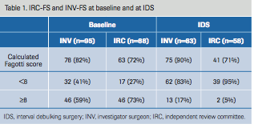
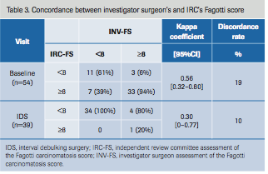
Les limites de la performance de l’exploration d’une carcinose en laparoscopie

